Slide 1
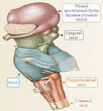
СТРОЕНИЕ И ФУНКЦИИ ГОЛОВНОГО МОЗГА

Slide 2
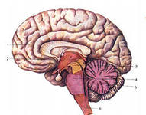

Slide 3
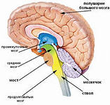

Slide 4
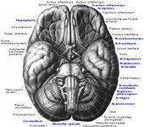
Основание мозга

Slide 5
Отделы мозга | Структуры отделов | Функции
Задний мозг | Продолговатый мозг Ядра с отходящими парами черепно-мозговых нервов: XII, XI, X, IX | Выполняет проводниковую и рефлекторную функции Проводниковая: связь спинного и вышележащих отделов головного мозга. Рефлекторные: регуляция деятельности дыхательной, сердечно-сосудистой и пищеварительной систем. Пищевые рефлексы: слюноотделение, жевание, глотание. Защитные рефлексы: чихание, моргание, кашель, рвота. Гемодинамические рефлексы: сужение и расширение сосудов Дыхательные рефлексы: регуляция ритма и частоты дыхания.

Slide 6
 | Варолиев мост. Ядра: VIII- слухового; VII- лицевого; VI- отводящего; V-тройничного нервов | Через него проходят нервные пути, связывающие передний и средний мозг с продолговатым и спинным мозгом. Выполняет следующие функции: проводниковая - содержит восходящие нисходящие нервные пути и нервные волокна, соединяющие полушария между собой и корой большого мозга; рефлекторная - отвечает за вестибулярные и шейные рефлексы, регулирующие тонус мышц.

Slide 7
 | Мозжечок | Координация произвольных движений и сохранение положения тела в пространстве. Регуляция мышечного тонуса и равновесия, точность целенаправленных движений. Координация действия мышц-антагонистов. Атония - нарушение тонуса мышц Атаксия - нарушение координации движений Астезия - дрожание конечностей, качание готовы и тела. Астения - повышенная утомляемость. Центр регуляции вегетативных функций

Slide 8
Средний мозг | Четверохолмие Ядра; IV - глазодвигательного; III - блокового нервов | Здесь расположен целый ряд важных чувствительных и двигательных центров, в том числе центров зрениями слуха. Функции: проводниковая Рефлекторные: ориентировочные рефлексы на зрительные и звуковые раздражители, которые проявляются в повороте головы и туловища; регуляция мышечного тонуса и позы тела. Формирование ориентировочного рефлекса. Перераспределение мышечного тонуса является одной из важнейших функций среднего мозга Тонические рефлексы делятся на: I статические - положение тела в пространстве 2. статокинетические — перемещение тела.

Slide 9
 | Ножки мозга | Здесь проходят проводящие пути - двигательный (пирамидный), лобно-мостомозжечковый. Черная субстанция и красные ядра регулируют мышечный тонус, связанный с выполнением точных, плавных, мелких движений пальцев рук. Координирование актов глотания и жевания.

Slide 10
Промежуточный мозг | 1.Собствен но зрительный бугор (таламус) | Здесь сосредотачиваются чувствительные пути осязания: болевое, температурное чувства, зрительные тракты, слуховые пути, обонятельные. От нейронов зрительного бугра начинается этап передачи в кору. Принимает участие в активизации процессов внимания сложных психорефлексов, эмоций смеха, плача.

Slide 11
 | . 2. надбугорная область (эпиталамус) состоит из шишковидной железы (эпифиза) и задней спайки мозга | Развитие половых признаков, регуляция секреторной деятельности надпочечников
 | 3. забугорная область (метаталамус) включает коленчатые тела | Проведение зрительных и слуховых импульсов. Подкорковые центры зрительного и слухового анализаторов.

Slide 12
 | 4. подбугорная область (гипоталамус) | Насчитывает 32 пары ядер. Поддерживает постоянство внутренней среды (гомеостаз). Участвует в регуляции вегетативных функций организма. Контролирует деятельность всех эндокринных желез, более других - половых желез, щитовидной железы и надпочечников. Принимает участие в регуляции всех видов обмена веществ, терморегуляции, регуляции сна, в формировании ощущений жажды и голода, эмоционального адаптивного поведения. Осуществляет вегетативную окраску всех эмоций.

Slide 13
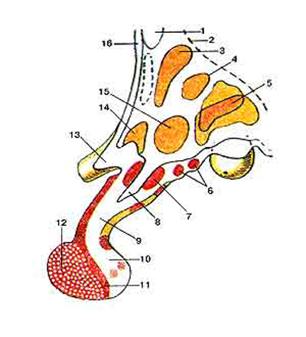
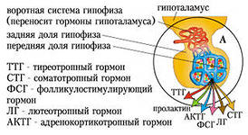
гипоталамус

Slide 14
Лимбическая система | Древняя кора (палеокортекс): обонятельный мозг, обонятельный бугорок, обонятельные луковицы, прозрачная перегородка. | Центр обонятельной сенсорной системы. Обеспечивает важнейшие реакции организма (пищевые, ориентировочные, половые и др.), формирующиеся на основе древнейшего дистантного чувства обоняния.

Slide 15
 | Старая кора (археокортекс): гиппокамп, зубчатая извилина, поясная извилина, мозолистое тело. | Эмоциональное поведение, проявляющееся реакциями агрессии-гнева, убегания – страха. Смешанные формы поведения - оборонительные реакции. Такие эмоции выполняют роль тактической задачи поведения. Они скоротечны факультативны.
 | Новая кора (неокортекс): височные и лобные отделы коры головного мозга | Регуляция эмоций. Поражение вызывает эмоциональную тупость при социальных отношениях, творчестве и растормаживание эмоций при удовлетворении биологических потребностей.

Slide 16
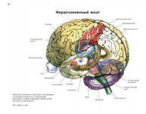
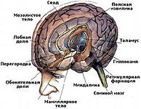

Slide 17
 | Подкорковые структуры: миндалевидное тело, ядра перегородки | Выбор поведения. Выбор конкурирующей, доминирующей эмоции (и мотивации) для выживания и самосохранения.

Slide 18
Базальные (подкорковые) ядра | Стриатум (полосатое тело): хвостатое ядро; Чечевице образное ядро | Поддерживает физиологический тремор, переходящий при патологии в гиперкинез (насильственные движения). Контролируют такие параметры движения, как сила, амплитуда, скорость и направление. Включаются в регуляцию цикла сон – бодрство вание, в механизмы формирования условных рефлексов. Хвостатое ядро – подкорковый двигательный центр.

Slide 19
 | Паллидум (бледное тело): бледные шары; черная субстанция; красные ядра | Регуляция медленных, плавных движений, поддержание тонуса, позы. Формирование непроизвольных моторных компонентов эмоций. При нарушениях - маскообразное лицо, или напротив, насильственный смех, плач, ходьба, бег. Нарушаются физиологические синергии (размахивание руками при ходьбе).

Slide 21
Конечный мозг (правое и левое полушария, соединенные мозолистым телом) | Новая кора – пласт, покрывающий поверхность полушарий, состоящий из 6 слоев клеток | Двигательные зоны – движение кистей рук, языка, мимической мускулатуры; сенсорные зоны: тактильная, проприорецептивная, зрительная, обонятельная, слуховая, вкусовая; ассоциативные зоны: осуществляют связь между различными областями коры, объединяя все поступающие в кору импульсы в целостные акты научения (чтение, речь, письмо), логического мышления и памяти, обеспечивая тем самым целенаправленное поведение.

Slide 22
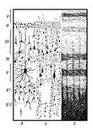
Цито и миелоархитектоника коры

Slide 23
 | Старая кора: гиппокамп, зубчатая извилина, субикулум | Реализация механизмов памяти и обучения.
 | Древняя кора - обонятельный мозг | Обоняние.

Slide 24
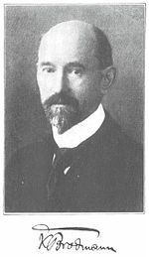
Корбиниан Бродман (1868—1918)
немецкий невролог,
один
из основателей
учения о
цитоархитектонике
коры полушарий
большого мозга.

Slide 25
Морфофункциональные особенности коры:
многослойность расположения нейронов;
модульный принцип организации;
соматотопическая локализация рецептирующих систем;
наличие представительства всех функций нижележащих структур ЦНС;
цитоархитектоническое распределение на поля;
наличие специализированных ассоциативных областей;

Slide 26
динамическая локализация функций, выражающаяся в возможности компенсаций функций утраченных структур;
возможность длительного сохранения следов раздражения;
способность к иррадиации возбуждения и торможения;
наличие специфической электрической активности.

Slide 27
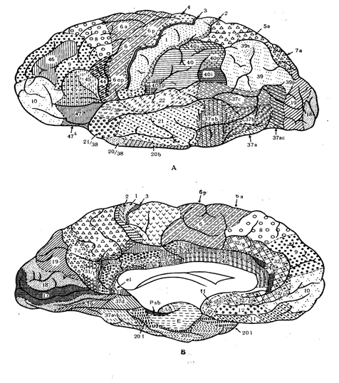
Корковые поля
.
Вся кора разделена
на 9 областей и 52
поля;
некоторым полям
соответствуют
корковые концы
анализаторов.

Slide 28
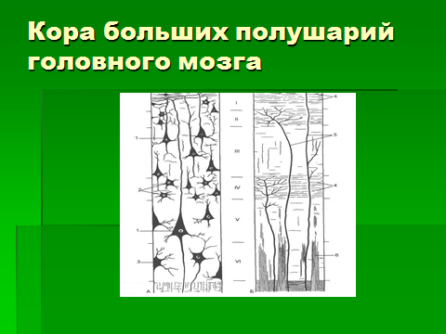

Slide 29
Слои коры головного мозга:
Слой I – верхний молекулярный;
Слой II - наружный зернистый;
Слой III – наружный пирамидный;
Слой IV - внутренний зернистый;
Слой V – внутренний пирамидный;
Слой VI – слой полиморфных клеток.

Slide 30
Области коры головного мозга
Сенсорные области:
Кожная рецептирующая система – задняя центральная извилина поля 5 и 7;
Зрительная система – поля 17, 18, 19;
Слуховая система – поля 41, 42, 52;
Обонятельная система – поле 34;
Вкусовая система – поле 43.

Slide 31
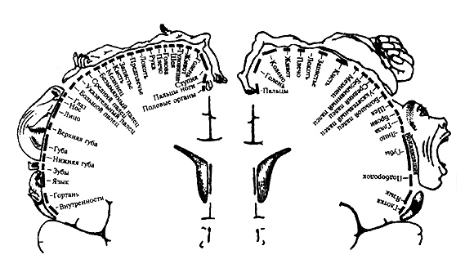
Моторные области:
- поле 4, 6, 8 – двигательные реакции, комплексные, координированные, стереотипные движения, регулируют тонус гладкой мускулатуры, пластический тонус мышц.

Slide 32
Ассоциативные области:
80% коры составляют ассоциативные области, наиболее выражены в лобной, теменной и височных долях.
Особенности:
Мультисенсорность нейронов;
Способность к пластическим перестройкам;
Длительное хранение следов сенсорных воздействий.

